Slide 1

Empreendedorismo e PN – TPG GCE – ADS
Profª Ms. Renata O. de Carvalho
renolicar@ifsp.edu.br

Slide 2
INOVAÇÃO: O QUE É?
http://youtu.be/umYtn8l_nPY
A inovação é a introdução de algo novo em qualquer atividade humana. É vetor de desenvolvimento humano e melhoria da qualidade de vida. Em uma empresa, inovar significa introduzir algo novo ou modificar substancialmente algo existente.
Segundo Manual de Oslo, há quatro tipos de inovação: PRODUTOS, PROCESSOS, MARKETING e ORGANIZACIONAL
Uma inovação é a implementação de um produto (bem ou serviço) novo ou significativamente melhorado, ou um processo, ou um novo método de marketing, ou um novo método organizacional nas práticas de negócios, na organização do local de trabalho ou nas relações externas (OSLO, 2005)
Inovar vai muito além de apenas ter novas ideias para o seu negócio. A inovação deve gerar valor tanto para a empresa quanto para a sociedade, ou seja, não se trata apenas de inovar para aumentar o poder econômico do sua empresa, mas também para resultar em valores sustentáveis e socioambientais (REDE DE INOVAÇÃO, 2014)

Slide 3
INOVAÇÃO
Ao realizar uma linha do tempo e analisar os empreendedores que surgiram, como exemplo, Benjamin Franklin, Thomas Edison, Steve Jobs e Bill Gates, a história apresenta um fluxo contínuo de brilhantes empreendedores e inovadores. (DORNELAS, 2010)
O Departamento de Comércio dos Estados Unidos e outros órgãos começaram a registrar pesquisas nas décadas de 1980 e 1990 que surpreenderam muitas pessoas. Eles descobriram que, desde a Segunda Guerra Mundial, as pequenas empresas empreendedoras têm sido responsáveis por metade de todas as inovações e por 95% de todas as inovações radicais nos Estados Unidos. (DORNELAS, 2010)

Slide 4
A competitividade e a inovação colocam às empresas do nosso país um conjunto de desafios, entre eles:
Uma cultura do saber científico e tecnológico;
Um espírito empreendedor e de capacidade de inovação;
Capacidade de autoaprendizagem ao longo da vida, criando estímulos para a maioria da produtividade individual ou de grupo/equipe.
Capacidade estratégica e de visão sobre novas oportunidades de negócios ou novas atividades;
Capacidade de liderança, de organização por processos e de gestão por projetos.

Slide 5
INOVAÇÃO E EMPREENDEDORISMO DIGITAL
A inovação está relacionada com o estágio de desenvolvimento econômico e tecnológico de um país e o empreendedorismo, acompanhado da inovação, está se transformando à medida que os modelos organizacionais avançam tecnologicamente, ou seja, tendo em vista as oportunidades oferecidas pela Internet e pelo crescimento das mídias sociais, o empreendedorismo Digital oferece mais chances de realizar o sonho de ser dono do próprio negócio (TURCHI, 2012).

Slide 6
EMPREENDEDORISMO DIGITAL
Sebrae (2009) define empreendedorismo digital como aquele que tem um negócio cujos processos e relacionamentos com parceiros, clientes e funcionários são realizados, principalmente, por meio digital.
Os chamados negócios digitais crescem sem parar: 2007: 9,5 milhões; 2011 32 milhões; 2014 51,3 milhões; 2019 87 milhões de consumidores digitais (GROSS, 2013; E-BIT, 2014, 2020).
“As empresas de base tecnológica, em sentido amplo, são as que operam no nível do processo, produto ou serviço, em que a tecnologia, considerada inovadora, constitui o eixo central da estratégia” (LEITE, 2012, p. 165).

Slide 7
E-COMMERCE 2017
Em 2017 houve um crescimento de 12% em relação ao ano anterior e faturamento na ordem de 59,9 bilhões de Reais, segundo dados da Associação Brasileira de Comércio Eletrônico (ABComm).
Foram mais de 203 milhões de pacotes enviados pelas lojas virtuais brasileiras no ano que findou. O tíquete médio, no período, alcançou R$ 294, com destaque para as categorias Eletroeletrônicos (R$ 558,20), Óticas e Acessórios (R$ 454,40) e Acessórios Automotivos (R$ 418,20).

Slide 8
E-COMMERCE 2017
Para 2018 projeta-se um crescimento de 15% e faturamento de mais de 69 bilhões de Reais. Com isso, o tíquete médio deve subir para R$ 310 e o setor logístico deverá gerenciar mais de 220 milhões de pedidos ao longo do ano.
As classes C, D e E representam 73% dos consumidores digitais, sendo que a classe C abraça a maior fatia (35%). O Sudeste mantém a liderança no segmento de e-commerce, computando 51% das compras realizadas no país.
As projeções também apontam para a consolidação das vendas através do celular. A expectativa é que as vendas mobile totalizem 33% do total de pedidos, contra 28% em 2017.

Slide 9
E-COMMERCE 2018
o faturamento do setor no Brasil atingiu R$ 53,2 bilhões no ano de 2018, sendo 31,3% (R$16,7 bilhões) resultante de vendas pelos dispositivos móveis. Crescimento de 12% referente ao ano de 2017.
Somando 123 milhões de pedidos realizados pela Internet, 10% maior do que no ano anterior. Tíquete médio de R$434,00 por compra.
A alta foi bastante expressiva, considerando que, em maio, o comércio eletrônico no País deixou de faturar cerca de R$ 400 milhões após a greve dos caminhoneiros.

Slide 10
E-COMMERCE 2018
Cerca de 10 milhões de consumidores. Categorias como cosméticos/perfumaria e moda lideraram o ranking das mais pedidas e se caracterizam por maior recorrência e pedidos de menor valor. Essa é uma tendência que também deve se manter forte para 2019”.
Para 2019, a expectativa é de expansão de 15%, com vendas totais de R$61,2 bilhões. Os pedidos devem ser 12% maiores, 137 milhões, e o tíquete médio deve ser de R$447, aumento de 3%. “A entrada de novos e-consumidores e a expansão do mercado de dispositivos móveis/banda larga no Brasil, e da migração do varejo offline para o online”,

Slide 11
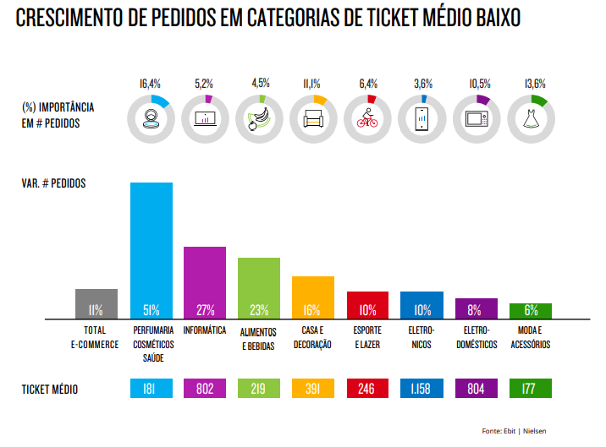
E-COMMERCE 2018

Slide 12
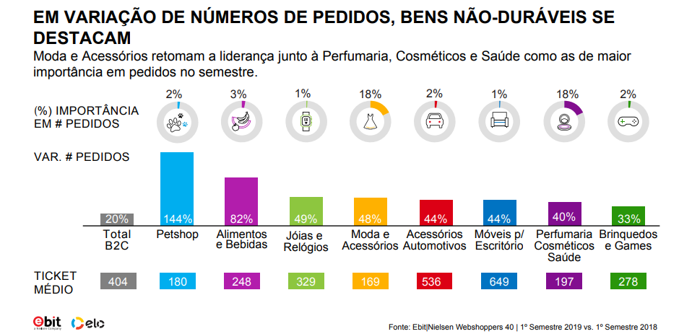
E-COMMERCE 2018

Slide 13
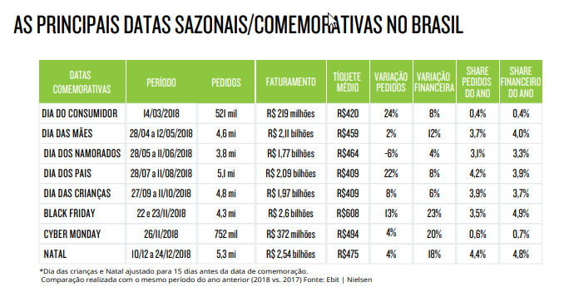
E-COMMERCE 2018

Slide 14
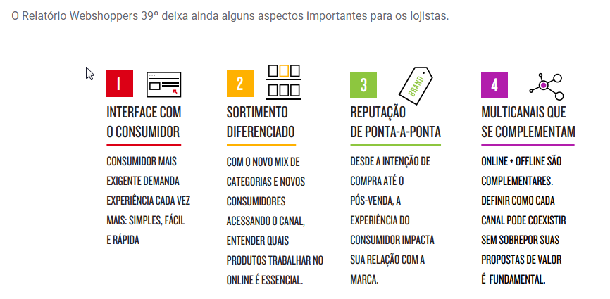
E-COMMERCE 2018

Slide 15
E-COMMERCE 2019 Fonte: NuvemShop (2020)
resultados globais positivos: a receita total (soma dos países onde o comércio eletrônico está presente) chegou a US$ 3,53 trilhões em 2019 — 17% a mais que 2018;
China (gigante do varejo online) - as vendas pelas redes sociais: o crescimento foi de 110%, se comparado a 2018, arrecadando um montante de US$ 199 bilhões em 2019;
A América Latina, por sua vez, segue em ascensão ao conquistar US$ 61,55 bilhões em 2019.

Slide 16
E-COMMERCE 2019 – BRASIL Fonte: NuvemShop (2020)
Segundo a PwC, 1/3 dos brasileiros compra produtos online ao menos uma vez por semana;
estima-se um total de 87 milhões de consumidores digitais em 2019 — 19% a mais que 2018;
Compradores: 30% deles são da Geração Z (nascidos a partir de meados da década de 90). Esse público tem sido responsável pela transformação no modo de consumo;
a autenticidade e o marketing de inclusão (que aborda preservação ambiental, diversidade cultural, feminismo, desconstrução de estereótipos etc) estão se tornando mandatórios;

Slide 17
E-COMMERCE 2019 – BRASIL Fonte: NuvemShop (2020)
Os empreendedores realizaram 2.028.827 vendas (79,5% a mais que 2018), acumulando um total de R$ 457.722.344 em 2019 (cerca de R$ 182 milhões a mais que 2018);
22% das vendas foram realizadas pelas mídias sociais – 75% pelo Instagram;
as mídias sociais são o segundo maior motivador de compra para os brasileiros, ficando atrás apenas dos sites de busca, como o Google.
Vendas por mobile aumentaram cerca de 22%, chegando a 65,6%;
Valor mediano dos pedidos realizados em uma loja virtual (Ticket médio) foi de R$ 225,60 em 2019 (queda de R$ 33,40 em relação a 2018);

Slide 18
E-COMMERCE 2019 – BRASIL Fonte: NuvemShop (2020)
Entre os meios de pagamento, o PagSeguro (47,1%), o Mercado Pago (20,9%) e a Wirecard (10,7%) se destacaram em 2019;
Cartão de crédito – à vista.
Frete: os Correios caíram em 7,2 pontos percentuais (50,8%), mostrando que os envios alternativos e personalizados estão ganhando espaço no mercado (40,37%);
60% dos consumidores preferem pagar mais barato no frete, mesmo que com prazos de entrega maiores, entretanto, 47% aceitariam pagar mais caro para receber o produto antes

Slide 19
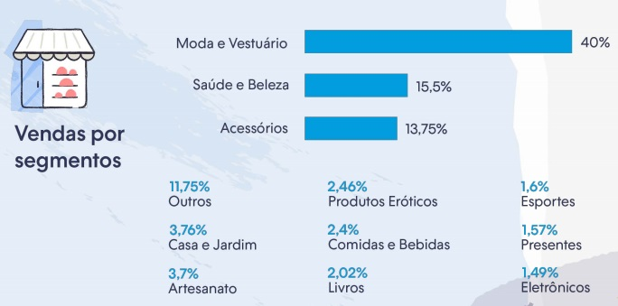
E-COMMERCE 2019 – BRASIL Fonte: NuvemShop (2020)

Slide 20
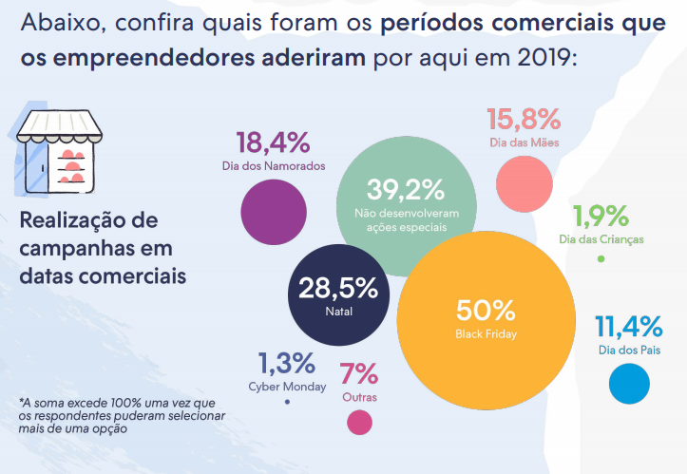
E-COMMERCE 2019 – BRASIL Fonte: NuvemShop (2020)

Slide 21
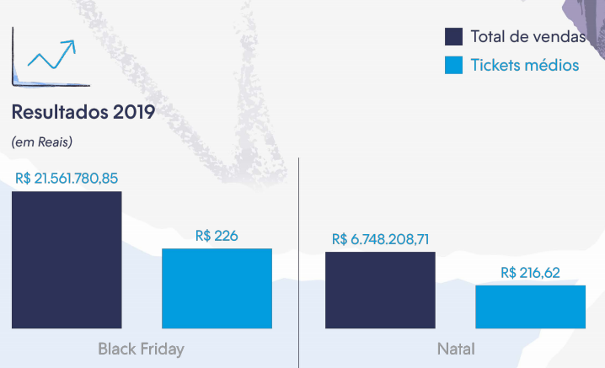
E-COMMERCE 2019 – BRASIL Fonte: NuvemShop (2020)

Slide 22
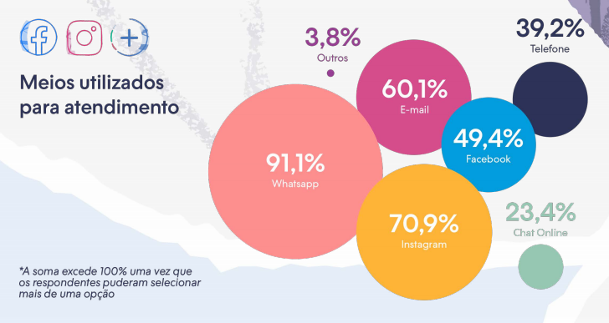
E-COMMERCE 2019 – BRASIL Fonte: NuvemShop (2020)

Slide 23
E-COMMERCE 2019 – BRASIL Fonte: NuvemShop (2020)
DESAFIOS: principais falhas no atendimento ao cliente são, em ordem, ter apenas um canal para comunicação, não disponibilizar autoatendimento, descontinuar o suporte (não unificar o histórico do consumidor) e demorar para retornar;
TENDÊNCIAS: Omnichannel — integração entre canais online e offline — Destaques: lockers para retirada de pedidos em lojas físicas, provadores interativos (com ajustes de luz de acordo com o estilo da roupa) e área de customização (troca de tonalidade das peças com poucos cliques).

Slide 24
Definição de STARTUPS
Sebrae (2012), define que empresas que querem explorar produtos e modelos de negócios inovadores passam por um período de experimentação chamado de startup. Os empreendedores testam suas ideias e veriﬁcam se conseguem entregar um produto adequado ao mercado e que seja rentável.
Uma empresa em fase embrionária, geralmente no processo de implementação e organização de suas operações [...] a startup pode ainda não ter iniciado seu processo de comercialização de produtos ou serviços, mas já estar em processo final de instalação. (TABORDA, 2006)
Startups podem ser pequenos projetos empresariais, ligados à investigação e desenvolvimento de ideias inovadoras, podem resultar da iniciativa de grandes grupos empresariais, como setor automotivo ou de telecomunicações, e com mais frequência como empresas de base tecnológica. (TABORDA, 2006)

Slide 25
STARTUPS DE BASE TECNOLÓGICA
“uma empresa de base tecnológica, com um modelo de negócios repetível e escalável, que possui elementos de inovação e trabalha em condições de extrema incerteza.” (ABS, 2013).
“uma startup é um grupo de pessoas à procura de um modelo de negócios repetível e escalável, trabalhando em condições de extrema incerteza.” (Yuri Gitahy).
Empreendedor de base tecnológica: é aquele que cria uma empresa para fabricar produtos ou serviços que utilizem conteúdo tecnológico, ele sabe que o principal input de seu empreendimento é o conhecimento, o capital humano de seus colaboradores. Ele é um inovador que desenvolve tecnologia inédita, mesmo enfrentando todos os riscos e incertezas inerentes a este cargo. (LEITE, 2012).

Slide 26
Ampliando o conceito de Startup:
Um cenário de incerteza significa que não há como afirmar se aquela ideia e projeto de empresa irão realmente dar certo – ou ao menos se provarem sustentáveis.
O modelo de negócios é como a startup gera valor – ou seja, como transforma seu trabalho em dinheiro. Por exemplo, um dos modelos de negócios do Google é cobrar por cada click nos anúncios mostrados nos resultados de busca – e esse modelo também é usado pelo Buscapé.com. Um outro exemplo seria o modelo de negócio de franquias: você paga royalties por uma marca, mas tem acesso a uma receita de sucesso com suporte do franqueador – e por isso aumenta suas chances de gerar lucro.

Slide 27
Ampliando o conceito de Startup:
Ser repetível significa ser capaz de entregar o mesmo produto novamente em escala potencialmente ilimitada, sem muitas customizações ou adaptações para cada cliente. Isso pode ser feito tanto ao vender a mesma unidade do produto várias vezes, ou tendo-os sempre disponíveis independente da demanda. Uma analogia simples para isso seria o modelo de venda de filmes: não é possível vender a mesmo unidade de DVD várias vezes, pois é preciso fabricar um diferente a cada cópia vendida. Por outro lado, é possível ser repetível com o modelo pay-per-view – o mesmo filme é distribuído a qualquer um que queira pagar por ele sem que isso impacte na disponibilidade do produto ou no aumento significativo do custo por cópia vendida.

Slide 28
Ampliando o conceito de Startup:
Ser escalável é a chave de uma startup: significa crescer cada vez mais, sem que isso influencie no modelo de negócios. Crescer em receita, mas com custos crescendo bem mais lentamente. Isso fará com que a margem seja cada vez maior, acumulando lucros e gerando cada vez mais riqueza.

Slide 29
Resumindo as Startups de base tecnológica:
É justamente por esse ambiente de incerteza (até que o modelo seja encontrado) que tanto se fala em investimento para startups – sem capital de risco, é muito difícil persistir na busca pelo modelo de negócios enquanto não existe receita. Após a comprovação de que ele existe e a receita começar a crescer, provavelmente será necessária uma nova leva de investimento para essa startup se tornar uma empresa sustentável. Quando se torna escalável, a startup deixa de existir e dá lugar a uma empresa altamente lucrativa. Caso contrário, ela precisa se reinventar – ou enfrenta a ameaça de morrer prematuramente. (Yuri Gitahy).
https://youtu.be/My1zKlgY61c
http://revistapegn.globo.com/Startups/noticia/2017/03/jovens-criam-startup-que-facilita-contratacao-de-funcionarios-em-pequenas-empresas.html

Slide 30
FASES DE UMA STARTUP
As fases não é uma ciência exata. Segundo a ABStartups, temos 4 fases: ideação, operação, tração e scale-up.
1) Ideação - adolescência: a hora de tirar tudo do papel e colocar em prática tentando responder:
Quem é o meu cliente?
Eu sei explicar profundamente o meu produto?
Como explico para meu público-alvo o que quero alcançar?
Como falo para os meus clientes quais dores de cada um deles eu soluciono?
A ideação também é a hora da validação da sua startup. Pensar em seu modelo de negócios e estar próximo do seu público-alvo.

Slide 31
FASES DE UMA STARTUP
2) Operação - a vida adulta: Com a sua ideia de startup bem consolidada, é a hora de ir ao mercado, buscar clientes e expandir sua operação.
é a hora de pensar em aportes e/ou rodadas de investimentos. Programas de aceleração e incubadoras também podem ser boas pedidas;
O networking também passa a ser importante.
Gerenciar com atenção o fluxo de caixa da sua empresa;
Atentar-se com o KPI (Key Performance Indicator) indica o desempenho de cada processo de uma empresa. Com base em cada um desses dados, algumas informações ficam mais claras – o que está dando certo ou errado? O que precisa mudar?
Manter o Plano de Negócios da empresa atualizado.

Slide 32
FASES DE UMA STARTUP
3) Tração - a maturidade: o objetivo aqui é crescer aproveitando toda a vivência adquirida como empreendedor.
Rodadas de investimento e aportes são muito bem-vindos;
Um olhar ainda mais especial para o fluxo de caixa: cuidados com o capital que ronda a empresa são fundamentais nesse período;
o Modelo de Negócios deve estar muito bem desenhado para aumentar a carteira de clientes e aumentar o faturamento sem elevar os custos;
Definir métricas para cada processo da sua startup;
Definir a escalabilidade - capacidade de um negócio crescer sem perder a sua essência.

Slide 33
FASES DE UMA STARTUP
4) Scale-up - a apoteose: ela se torna o topo da cadeia e o objetivo de dez entre dez empreendedores.
a sua empresa tem que ter um crescimento de 20% em três anos consecutivos – seja em receita ou no número de colaboradores;
é importante ter um modelo de negócios sustentável;
rodadas de investimento são válidas para acelerar ainda mais o já espantoso crescimento
Pode-se considerar essa fase como quando a empresa deixa de ser uma startup.

Slide 34
MODELOS DE NEGÓCIOS PARA STARTUPS
Modelo de público:
B2C (business to consumer), quando a venda é direto para o público final;
B2B (business to business), quando o cliente são outras companhias, sejam elas grandes corporações ou pequenas e médias empresas;
B2G, quando o governo é o maior consumidor;
C2C, quando pessoas físicas vendem os produtos da empresa a outros consumidores;
Ou uma variedade de outras siglas como O2O (online to offline), entre outros.

Slide 35
MODELOS DE NEGÓCIOS PARA STARTUPS
Modelo de receita: como a empresa ganhará dinheiro. Escolher o modelo certo de receita é importante para conquistar e reter clientes.
Premium: pagou, levou;
Freemium: quando existe uma versão grátis e uma paga com muito mais funcionalidades;
Assinatura: quando há uma cobrança recorrente enquanto o cliente se beneficia do serviço da startup;
Por publicidade: quando a empresa “vende” seu público aos anunciantes;

Slide 36
MODELOS DE NEGÓCIOS PARA STARTUPS
Modelo de negócio: é a forma como o cliente compra. Como é entregue valor ao cliente.
SaaS (Software as a Service): o que importa é o “job to be done” entregue pelo software. O foco não está na venda de uma licença para uso do software - como se fosse um produto -, mas sim na entrega constante do serviço. Nesse caso, a empresa se responsabiliza pela distribuição, atualização e manutenção da plataforma. Esse tipo de solução é baseada na nuvem, o que permite que o software seja utilizado em diferentes momentos e plataformas pelo usuário.
Vantagens: As receitas são mais constantes do que a de uma empresa que venda apenas a licença do software e a relação contínua com os clientes permite a oferta de novos produtos
Desafios: É preciso maiores investimentos em manutenção e atualização do produto, além de um maior custo fixo com servidores
Exemplos: Microsoft Office 365, Dropbox, Sistema Hiper, Convenia e Espresso

Slide 37
MODELOS DE NEGÓCIOS PARA STARTUPS
Assinatura: ao vender uma assinatura, a startup garante a entrega constante de um serviço. Tem sido bastante comum o lançamento de “clubes de assinaturas” que entregam produtos físicos aos clientes, como vinhos, frutas e até meias.
Mas o modelo de assinaturas é muito mais amplo e se beneficia do avanço de tecnologias como o streaming, que possibilitam a entrega constante de serviços aos clientes em troca de um valor fixo mensal.
Adotar este modelo de negócio possibilita que a startup não sofra com eventuais sazonalidades de seu setor, garantindo receitas recorrentes e mantendo uma relação muito mais próxima e constante com os clientes.
Vantagens: É possível criar uma maior previsibilidade de receitas, uma vez que os assinantes se comprometem a fazer pagamentos periódicos
Desafios: A proposta de valor da empresa precisa estar muito bem construída, para evitar altas taxas de cancelamento
Exemplos: Netflix, Wine, Queima diária, Leiturinha etc.

Slide 38
MODELOS DE NEGÓCIOS PARA STARTUPS
Marketplace: é uma plataforma que conecta a oferta e a demanda por produtos e serviços. Para que funcione, portanto, é necessário que haja uma boa quantidade de usuários nas duas pontas – ofertantes e demandantes. As startups que trabalham como marketplace monetizam seus negócios a partir da cobrança de uma taxa relativa a cada operação.
A vantagem deste modelo é que ele é bastante escalável, uma vez que a empresa não precisa se preocupar com a execução do serviço ou entrega do produto – que fica a cargo de um dos fornecedores cadastrados na plataforma –, cabendo a ela fazer um controle de qualidade.
Vantagens: O custo operacional é muito mais baixo do que se a empresa fosse a responsável pela entrega final do produto ou serviço
Desafios: É preciso ser atraente tanto de ofertantes como de demandantes para que a plataforma tenha um volume significativo de negócios
Exemplos: Uber, Mercado Livre, Airbnb, Elo7 etc.

Slide 39
MODELOS DE NEGÓCIOS PARA STARTUPS
E-commerce: um dos primeiros modelos de negócio a surgir na internet, o e-commerce é também um dos mais difíceis de ganhar escala. Isso acontece porque é necessário um grande investimento em espaço físico e operações de logística, para lidar com o estoque e a distribuição dos produtos vendidos na plataforma.
Vantagens: É um modelo de negócios com o qual o consumidor final está mais acostumado e, portanto, tende a confiar mais
Desafios: A relação com o cliente é pontual e é necessário um maior investimento em marketing para garantir compras constantes
Exemplos: Amazon, Netshoes, Americanas etc.
Adware: Neste modelo de negócios, o serviço é oferecido gratuitamente ao consumidor que, em troca, aceita visualizar publicidade ao longo de sua experiência. É muito comum em aplicativos – e muitas vezes é a estratégia de entrada para outros tipos de modelo de negócio mais rentáveis, como SaaS ou assinatura.
Vantagens: O cliente final tem a sensação de estar usufruindo do serviço gratuitamente
Desafios: A resistência ao excesso de propagandas tende a afastar os consumidores - que nem sempre veem valor no serviço a ponto de mudar para outro modelo de cobrança, como assinatura
Exemplos: Facebook, Spotify (versão grátis) e Wix

Slide 40
MODELOS DE NEGÓCIOS PARA STARTUPS
Games: desenvolvimento de jogos ganhou impulso com a consolidação de tablets e smartphones e suas lojas de aplicativo. Normalmente, a monetização se dá por meio da venda de recursos adicionais – como personagens e facilitadores – para o público mais aficionado pelo game.
Vantagens: Quando bem construído, lida com um público bastante aficionado
Desafios: As chances de ter um sucesso passageiro são grandes e as taxas de conversão dos usuário grátis em pagantes costuma ser baixa
Exemplos: Mojang, Garena, Zynga, King, Supercell e Riot Games
Software house: são empresas especializadas no desenvolvimento de softwares para terceiros ou voltados a nichos específicos do mercado, atuando em todas as etapas do projeto à manutenção. A dificuldade deste modelo de negócios está no ganho de escala, uma vez que não há produtos de “prateleira”.
Vantagens: Consegue entregar soluções personalizadas aos clientes
Desafios: A conquista de escala é muito difícil e os custos para aquisição de clientes também são mais altos
Exemplos: Linx, Totvs e Sankhya

Slide 41
PERFIL DAS STARTUPS BRASILEIRAS
A partir da página 8 do documento: O MOMENTO DA STARTUP BRASILEIRA E O FUTURO DO ECOSSISTEMA DE INOVAÇÃO, desenvolvido pela ABSTARTUP e ACCENTURE.
https://abstartups.com.br/PDF/radiografia-startups-brasileiras.pdf

Slide 42
ACELERADORAS DE STARTUPS – O QUE É?
é “uma instituição que auxilia no desenvolvimento de micro e pequenas empresas nascentes e em operação. Também facilitam e agilizam o processo de inovação tecnológica nas mesmas.” (MONTEIRO, 2012)
A aceleradora oferece suporte técnico, gerencial e formação complementar ao empreendedor, e também espaço físico especialmente construído ou adaptado para alojar temporariamente os participantes.

Slide 43
ACELERADORAS DE STARTUPS
Algumas das principais aceleradoras brasileiras de startups de base tecnológica: Aceleradora, Artemisia, Startup Farm e Tree Labs
Aceleradora, foi fundada em 2008 por Yuri Gitahy e situada em Belo Horizonte, busca por startups de tecnologia, mobile e serviços. Após operar dois anos em projetos internos, passou a realizar programas abertos de aceleração a partir de março de 2010. O investimento por startup é de até 50 mil reais, podendo chegar a valores maiores. O equity por empresa é de 5% a 15%, dependendo do estágio da startup. No time de mentores estão nomes como Gustavo Caetano, da SambaTech, Simon Olson, do Google, e Felipe Matos, da Startup Brasil. O processo de aceleração dura de três a seis meses e a seleção é feita a cada nove meses. Sympla, Crowdtest, Emotion.me e Ledface participaram do programa de aceleração

Slide 45
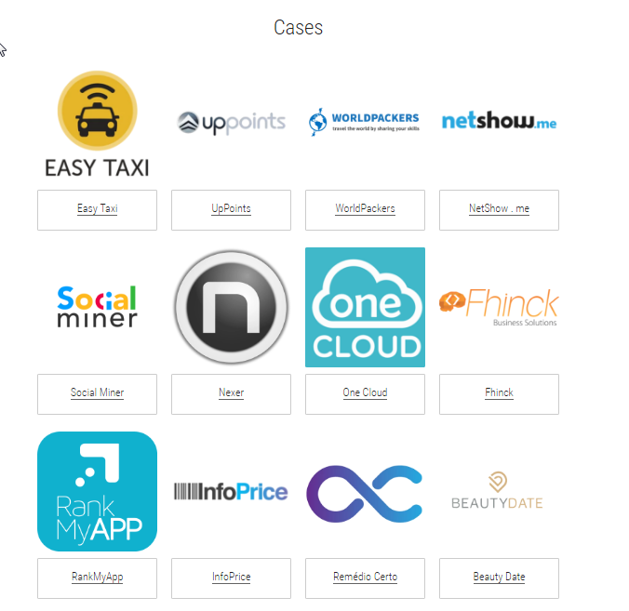
STARTUP FARM
Reunimos mais de 230 startups no nosso portfólio, com valor agregado superior a R$ 3,3 bilhões.
Já captamos mais de US$ 100 milhões de investimentos, por meio da Farm Venture Capital, área responsável pelo acompanhamento e investimentos das startups.
Para fazer parte do portfólio, os empreendedores devem se inscrever nos programas de aceleração que oferecem acesso a uma ampla rede de mentores e investidores
http://www.youblisher.com/p/1653594-Startup-Farm-2016/

Slide 46
ACELERADORAS DE IMPACTO SOCIAL;
A Artemisia foi fundada em 2004 pela Potencia Ventures e tem sua sede em São Paulo. O programa de aceleração tem como foco, não exclusivo, acelerar negócios nas áreas de saúde, educação, mecanismos financeiros e tecnologias para todos. Marcelo Nakagawa, do Centro de Empreendedorismo do Insper, Fernando Costa, da EasyComp e Ewaldo Russo, do São Paulo Anjos e Grupo Fleury, são alguns mentores. O programa tem duração de cinco meses e o HandTalk, Kiduca, Konkero e QMágico são algumas startups que passaram pelo processo.

Slide 47
Referências:
LEITE, Emanuel. O fenômeno do empreendedorismo. São Paulo – Saraiva, 2012.
RODRIGUES, MARINA TREVISAN . EMPREENDEDORISMO DIGITAL NO BRASIL: AS STARTUPS DE BASE TECNOLÓGICA. Monografia de Conclusão de Curso, Unilus, Santos, 2013.
Manual de OSLO: http://www.mct.gov.br/upd_blob/0026/26032.pdf
REDE DE INOVAÇÃO: http://www.rededeinovacao.org.br/sobreinovacao/Paginas/Default.aspx
SEBRAE-SP. Serviço Brasileiro de Apoio às Micro e Pequenas Empresas. Empreendedorismo digital., São Paulo/SP, 2009. Disponível em: http://bis.sebrae.com.br/GestorRepositorio/ARQUIVOS_CHRONUS/bds/bds.nsf/47D4BCB49B5EE0CB8325768F006C7FE0/$File/NT00042F1A.pdf
GITAHI, Yuri. O que são startups. http://exame.abril.com.br/pme/o-que-e-uma-startup/.
https://www.ecommercebrasil.com.br/noticias/e-commerce-fatura-2018-ebit-nielsen/
https://www.ebit.com.br/webshoppers/webshoppersfree
ABSTARTUPS. Fases de uma startup. https://abstartups.com.br/fases-de-uma-startup-saiba-tudo-sobre-cada-etapa/
ABSTARTUPS; ACCENTURE. Perfil das startups brasileiras. https://abstartups.com.br/PDF/radiografia-startups-brasileiras.pdf
FERREIRA, Gabriel. Tipos de modelos de negócio. 20/07/2017. https://acestartups.com.br/tipos-modelo-negocio/

